Slide 1

MATEMÁTICA E SUAS TECNOLOGIAS – Matemática
Ensino Fundamental, 6º Ano
Operações com Frações: Multiplicação e Divisão

Slide 2

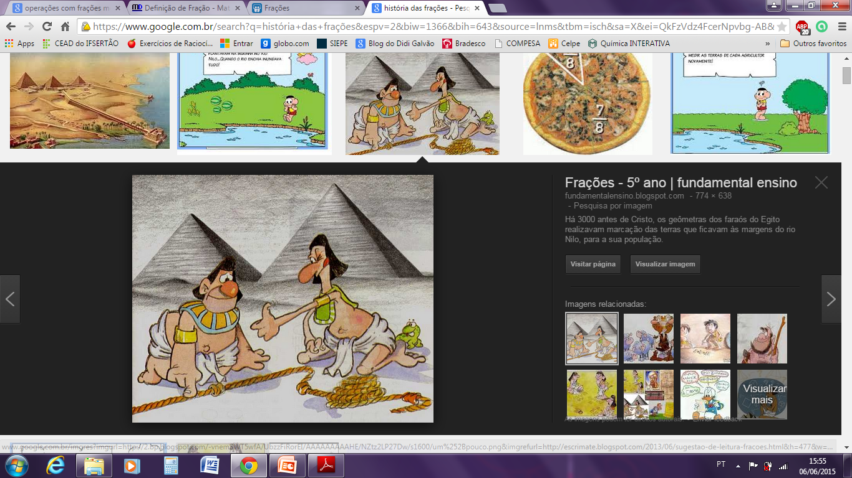
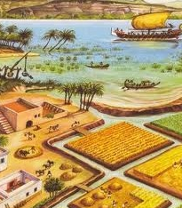
MATEMÁTICA, 6º Ano, Operações com Frações: Multiplicação e Divisão
HISTÓRIA DAS FRAÇÕES
As frações tiveram origem no Egito, quando os geômetras dos faraós precisaram utilizar cordas para demarcar áreas de plantio ao longo do Nilo.
Como as áreas nem sempre podiam ser medidas com o comprimento total da corda mestra, eles sentiram necessidade de dividir essa corda em pedaços menores de mesmo tamanho.
Ilustrações b: Autor desconhecido
Ilustrações a: Autor desconhecido

Slide 3
MATEMÁTICA, 6º Ano, Operações com Frações: Multiplicação e Divisão
HISTÓRIA DAS FRAÇÕES
O QUE QUER DIZER FRAÇÃO?
A palavra fração vem do latim fractione e quer dizer “dividir, quebrar, rasgar”.
Fração, no quotidiano, também quer dizer “porção”, “parte de um todo”.

Slide 4
,
MATEMÁTICA, 6º Ano, Operações com Frações: Multiplicação e Divisão
HISTÓRIA DAS FRAÇÕES
Os números fracionários surgiram da necessidade de representar uma medida que não tem uma quantidade inteira de unidades, isto é, da necessidade de se repartir a unidade de medida.
Os Egípcios conheciam as frações de numerador 1 e esta era a forma que eles usavam para representá-las. 1 3 1 6 1 20

Slide 5
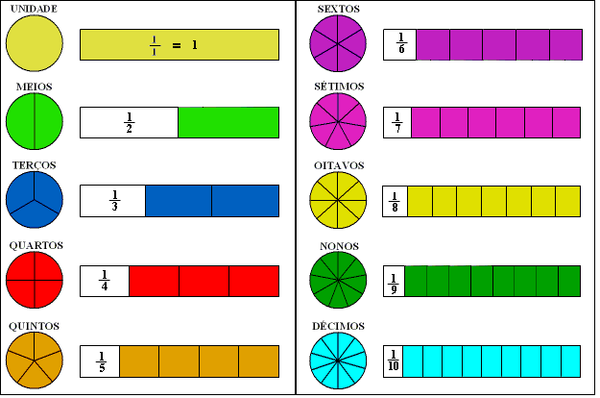
MATEMÁTICA, 6º Ano, Operações com Frações: Multiplicação e Divisão
Conceito de Frações
Fração é uma forma de se representar uma quantidade a partir de um valor, que é dividido por um determinado número de partes iguais.
Ilustração: Maria Helena

Slide 6
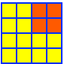
MATEMÁTICA, 6º Ano, Operações com Frações: Multiplicação e Divisão
Conceito de Frações
EXEMPLO :Veja a figura abaixo, que foi divida em 16 partes iguais, 4 partes em laranja e 12 partes em amarelo.
Ilustração:matematicadidatica

Slide 7
MATEMÁTICA, 6º Ano, Operações com Frações: Multiplicação e Divisão
Conceito de Frações
Em termos de fração, podemos dizer que o 4 corresponde ao numerador da fração e que o 16 corresponde ao seu denominador.
Ilustração:matematicadidatica

Slide 8
MATEMÁTICA, 6º Ano, Operações com Frações: Multiplicação e Divisão
OBSERVAÇÃO:
Em toda fração, o termo superior é chamado de numerador e o termo inferior chamamos de denominador.

Slide 9
MATEMÁTICA, 6º Ano, Operações com Frações: Multiplicação e Divisão
Podemos então representar a seguinte fração: ⁴/₁₆
Imagem:matematicadida

Slide 10
MATEMÁTICA, 6º Ano, Operações com Frações: Multiplicação e Divisão
Mas o que significa isto?
A fração ⁴/₁₆ pode significar que das 16 partes que compõe a figura, estamos considerando apenas 4 delas, ou seja, estamos considerando apenas quatro dezesseis avos da figura.

Slide 11
MATEMÁTICA, 6º Ano, Operações com Frações: Multiplicação e Divisão
Já relembramos o que é fração e agora vamos aprender a:
Multiplicação e Divisão de Frações

Slide 12

MATEMÁTICA, 6º Ano, Operações com Frações: Multiplicação e Divisão
Multiplicação e Divisão de Frações
iIustração: Marcelo Rigonatto

Slide 13

MATEMÁTICA, 6º Ano, Operações com Frações: Multiplicação e Divisão
Multiplicação:
A multiplicação de frações é muito simples, basta multiplicarmos numerador por numerador e denominador por denominador, respeitando suas posições.
Observe:

Slide 14
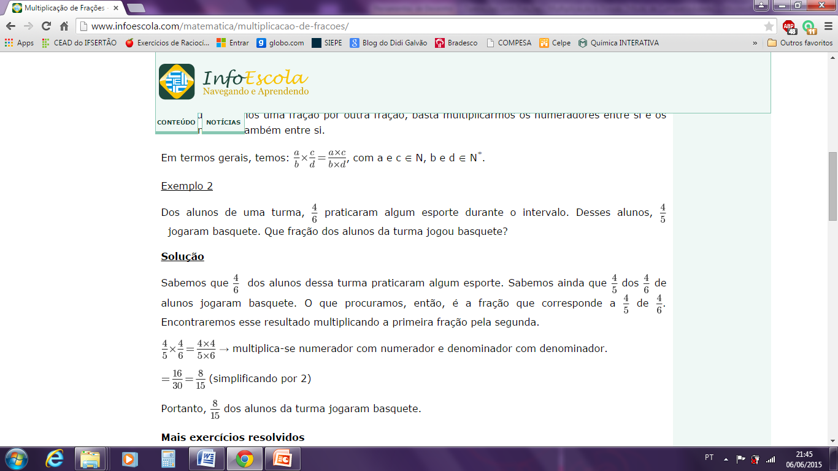
MATEMÁTICA, 6º Ano, Operações com Frações: Multiplicação e Divisão
Multiplicação:
EXEMPLO:

Slide 15
MATEMÁTICA, 6º Ano, Operações com Frações: Multiplicação e Divisão
SOLUÇÃO:

Slide 16
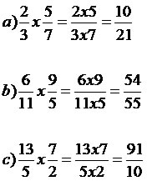
MATEMÁTICA, 6º Ano, Operações com Frações: Multiplicação e Divisão
Multiplicação:
Mais Exemplos:

Slide 17
MATEMÁTICA, 6º Ano, Operações com Frações: Multiplicação e Divisão
Divisão:
Assim como podemos dividir o inteiro em partes, podemos também dividir essas partes em outras partes, que podem ser novamente divididas e assim sucessivamente....

Slide 18

MATEMÁTICA, 6º Ano, Operações com Frações: Multiplicação e Divisão
A divisão deve ser efetuada aplicando uma regra prática e de fácil assimilação, que diz: “Repetir a primeira fração e multiplicar pelo inverso da segunda”.
Observe:

Slide 19
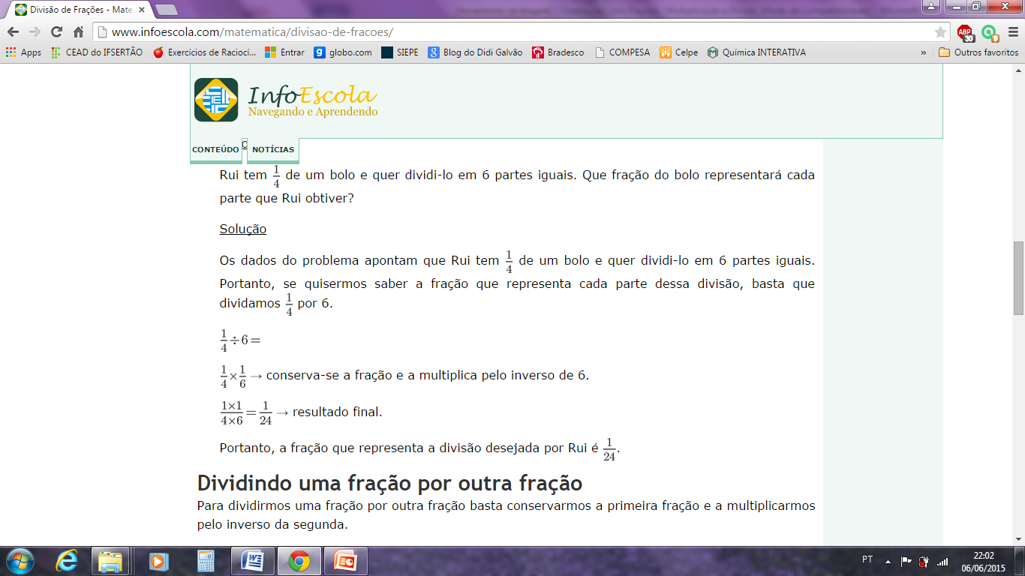
MATEMÁTICA, 6º Ano, Operações com Frações: Multiplicação e Divisão
EXEMPLO:

Slide 20
MATEMÁTICA, 6º Ano, Operações com Frações: Multiplicação e Divisão
SOLUÇÃO

Slide 21
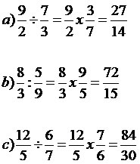
MATEMÁTICA, 6º Ano, Operações com Frações: Multiplicação e Divisão
Divisão
Mais Exemplos:

Slide 22
MATEMÁTICA, 6º Ano, Operações com Frações: Multiplicação e Divisão
ATIVIDADE 1:
TRABALHANDO AS FRAÇÕES
Com
“PIÃO RECICLADO”

Slide 23
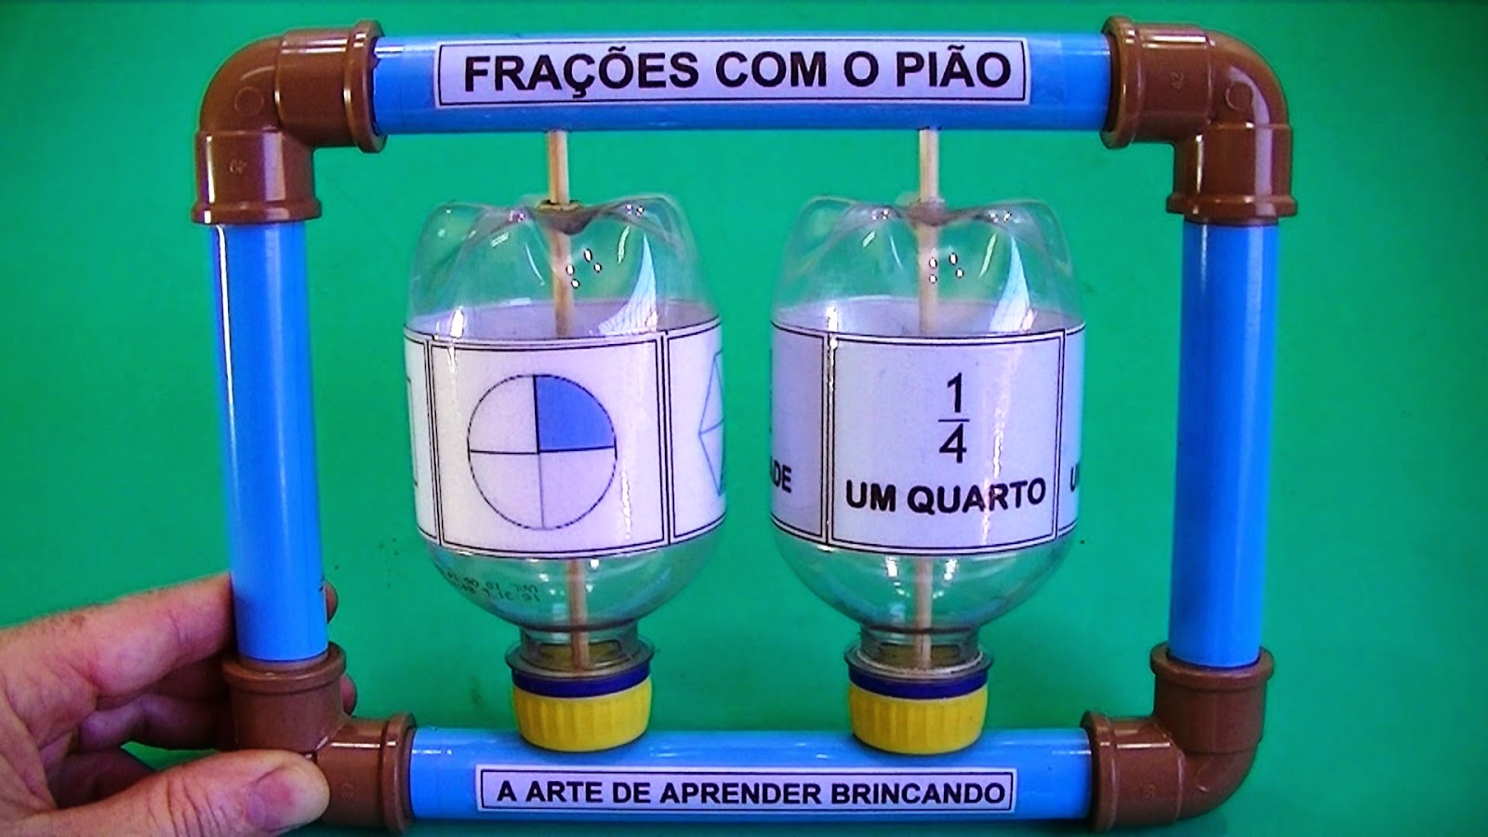
MATEMÁTICA, 6º Ano, Operações com Frações: Multiplicação e Divisão
Resolvendo frações com o pião reciclado.
1ª Situação: Usamos duas garrafas pet, onde a criança deverá associar cada imagem aos seu respectivo número fracionário:
Ilustração: Evandro Veras

Slide 24
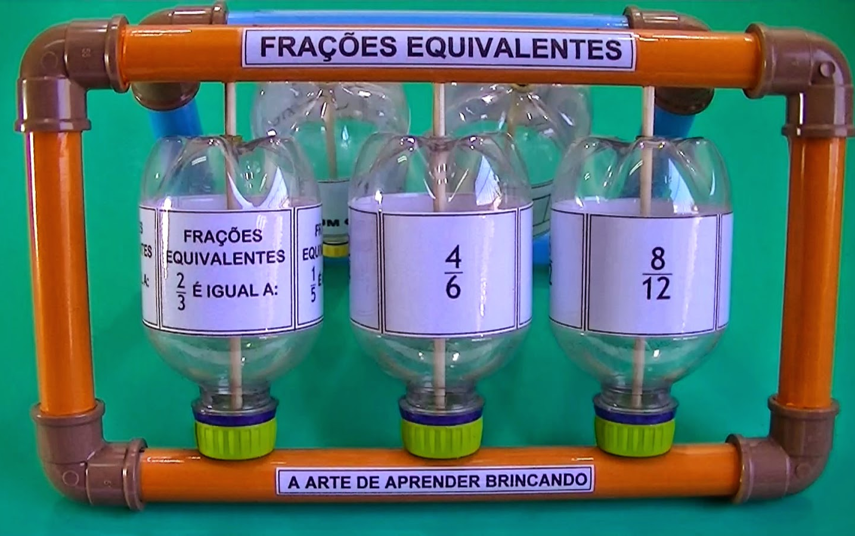
MATEMÁTICA, 6º Ano, Operações com Frações: Multiplicação e Divisão
2ª Situação: Usamos três garrafas pet, onde a criança posicionará a fração da primeira garrafa e em seguida deverá procurar nas outras duas garrafas, as frações equivalentes à fração selecionada na garrafa inicial.
Ilustração: Evandro Veras

Slide 25
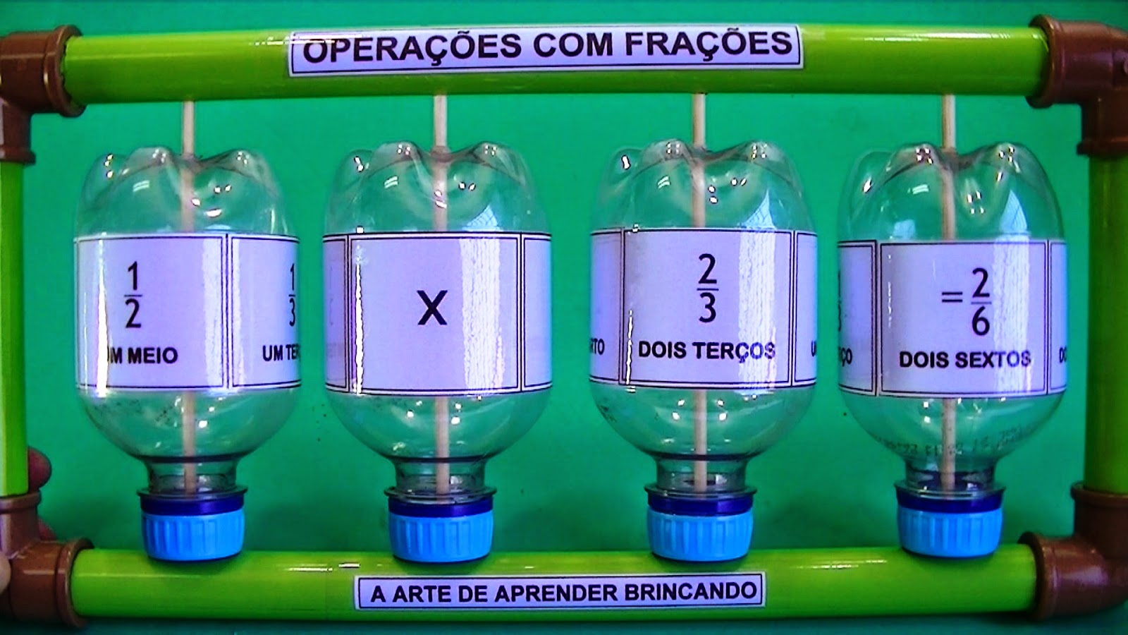
MATEMÁTICA, 6º Ano, Operações com Frações: Multiplicação e Divisão
3ª Situação: Usamos quatro garrafas pet, onde a criança deverá girar a garrafa que contém os sinais que indicam a adição, subtração, multiplicação e divisão. De acordo com o sinal sorteado ela deverá selecionar as outras três garrafas de tal maneira que a operação se torne verdadeira.
Ilustração: Evandro Veras

Slide 26
MATEMÁTICA, 6º Ano, Operações com Frações: Multiplicação e Divisão
VIDEO DA ATIVIDADE DISPONIVEL EM:
http://www.youtube.com/watch?v=6KLuhmhhhD8

Slide 27
MATEMÁTICA, 6º Ano, Operações com Frações: Multiplicação e Divisão
Exercício 2:
Agora, efetue as multiplicações e divisões.
Não esqueça das regras.
Multiplicação
Multiplicamos numerador com numerador e denominador com denominador.
Divisão
Mantemos a primeira fração, invertemos o sinal ( : por X) e invertemos o segundo termo.

Slide 28
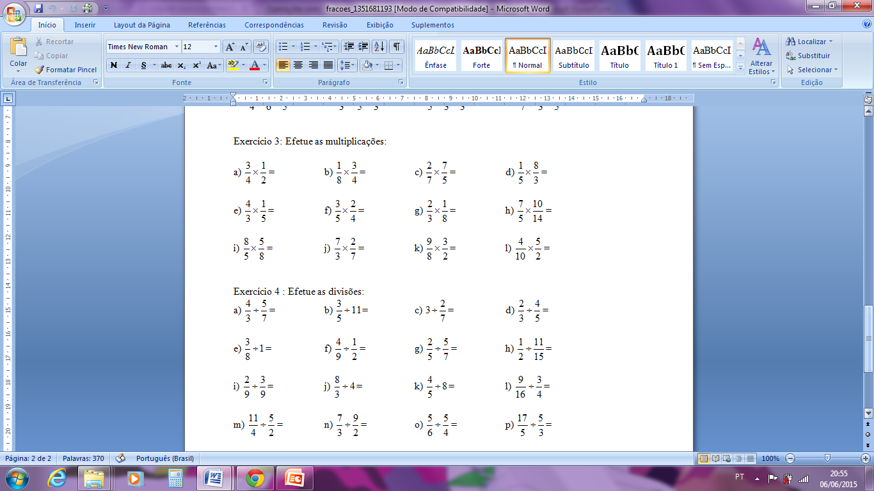
MATEMÁTICA, 6º Ano, Operações com Frações: Multiplicação e Divisão
Multiplicação

Slide 29
MATEMÁTICA, 6º Ano, Operações com Frações: Multiplicação e Divisão
Divisão

Slide 30
MATEMÁTICA, 6º Ano, Operações com Frações: Multiplicação e Divisão
Atividade 3:
Solicitar aos alunos uma pesquisa sobre a origem das frações. Fazer apresentação através de vídeos ou encenações

Slide 31
MATEMÁTICA, 6º Ano, Operações com Frações: Multiplicação e Divisão
Referências
http://www.infoescola.com/matematica/divisao-de-fracoes/
http://www.matematicadidatica.com.br/Fracao.aspx
http://www.mundoeducacao.com/matematica/multiplicacao-divisao-fracoes.htm
http://pt.slideshare.net/lveiga/fraes-30664742?next_slideshow=1

Slide 32
MATEMÁTICA, 6º Ano, Operações com Frações: Multiplicação e Divisão
Slide | Autoria / Licença | Link da Fonte | Data do Acesso
2a | Ilustrações : Autor desconhecido | fundamentalensino.blogspot.com | 06/06/2015
2b | Ilustrações : Autor desconhecido | rodrigonm.blogspot.com | 06/06/2015
5 | ilustração: Maria Helena | mariaaneleh.blogspot.com.br/2013 | 06/06/2015
6e 7 | Ilustrações: matemática didática | www.matematicadidatica.com.br/Fracao | 06/06/2015
8 | Ilustrações: matemática didática | www.matematicadidatica.com.br/Fracao | 06/06/2015
 | Ilustração: Marcelo Rigonatto | www.alunosonline.com.br/matematica/multiplicacao-divisao-fracoes | 06/06/2015
23,24 e 25 | Ilustrações:Evandro Veras | http://professorphardal.blogspot.com.br/2014/07/como-trabalhar-as-fracoes-com-o-piao.html | 06/06/2015

